Slide 1


Основи на HTML
Тагове, атрибути, уеб страници
Проект "Отворено учебно съдържание по програмиране и ИТ", СофтУни Фондация
Модул 3. "Уеб дизайн"
https://github.com/BG-IT-Edu
Софтуерни и хардуерни науки

Slide 2

Съдържание
Какво са HTML и хипертекст?
Обща структура на една HTML страница
Тагове в HTML
Атрибути в HTML
Често-срещани HTML тагове
1
Notes:
<number>

Slide 3

Какво е HTML?
Хипертекст и уебстраници
Notes:
<number>

Slide 4

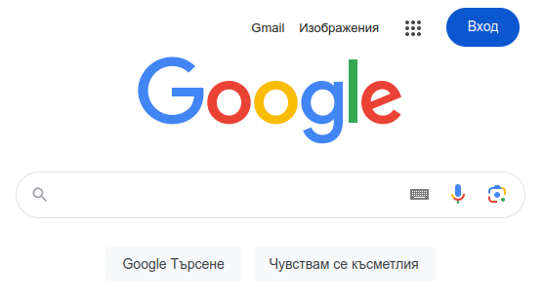
Какво е HTML?
HyperText Markup Langauge означава „език за описване на хипертекст”
Всяка уебстраница се описва използайки HTML
Вашият уеббраузер показва получения HTML код
Уеб браузер
Уеб сървер
HTML
<!DOCTYPE html> <html><head><title> Google</title>… </head><body>… <intput ..><button/> …</body></html>
Notes:
Хипертекст – текст съдържащ линкове, или хипервръзки, образуващи общо едно “хиперпространство” от информация, която може да бъде достъпна.
<number>

Slide 5

Какво е хипертекст?
Хипертекст е текст съдъращ линкове (хипервръзки) към други ресури и информация
Тази идея довежда до интернета, който познаваме днес
Notes:
Хипертекст – текст съдържащ линкове, или хипервръзки, образуващи общо едно “хиперпространство” от информация, която може да бъде достъпна.
<number>

Slide 6
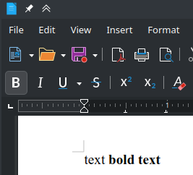
Какво е HTML?
HTML описва текст съдържащ линкове и форматиране
За целта се използват тагове, описващи форматирането:
text <strong>bold text</strong>
Notes:
Синтаксиса на HTML идва от SGML (също markup език за форматиране на текст)
https://www.w3.org/People/Raggett/book4/ch02.html
<number>

Slide 7
Общ изглед на HTML страница
Примерна страница
Notes:
<number>

Slide 8
HTML страница – обща структура
Задаваме типа на документа като HTML
<!DOCTYPE html>
<html>
<head>
<title>Моята страница</title>
</head>
<body>
Добре дошли в моята страница!
<!-- коментар -->
</body>
</html>
В <head> oписваме страницата
В <body> слагаме съдържанието.
Текста поставяме директно
Коментарите не се изпълняват
6
Notes:
head – описанието на страницата е метаданни
<number>

Slide 9
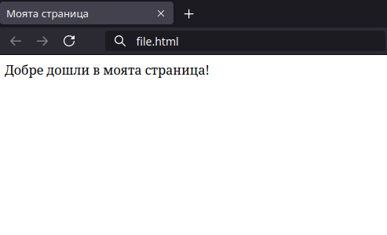
HTML страница – обща структура
Заглавие (title)
HTML файл
Параграф (p)
Съдържание (body)
6
Notes:
<number>

Slide 10
Тагове в HTML
Синтаксис и атрибути
Notes:
<number>

Slide 11

Описване на тагове в HTML
В HTML, таговете ограждат текста, който променят
Форматиране в HTML—пример:
Този текст е наблегнат: <em>наистина</em>.
Този текст е важен: <strong>важно!</strong>
Notes:
<number>

Slide 12
Описване на тагове в HTML
Всеки таг има някакво име; например em или body
Всеки таг се изписва в „ъглови скоби” – „<“ и „>”
Таговете са или отварящи или затварящи
Всичко между отварящия и затварящия таг с едно име е част от един елемент
Тагове в HTML—пример:
Отварящ таг: <em>, Затварящ таг: </em>
Notes:
<number>

Slide 13
Описване на тагове в HTML
Не всички елементи се нуждаят от затварящ таг.
Самозатварящи се тагове в HTML—пример:
Картинка: <img ... />
Също картинка: <img ...>
Notes:
И двете картинки нямат затварящ таг. (Тук HTML се различава от XML)
<number>

Slide 14
Атрибути на тагове в HTML
Елементите могат да имат и атрибути
Атрибутите допълват значението на елемента
Те се записват в отварящия таг на елемента
Атрибути в HTML—пример:
Картинка: <img src="изображение.png" />
<a href="https://google.com">Това е линк</a>
Notes:
Doctype оказва, че страницата е HTML
<number>

Slide 15
Специални символи в HTML
В HTML, < и > се използват за описването на тагове.
Ако искаме да използваме тези символи, трябва да ги запишем с &lt; (less-than, <) и &gt; (greater-than, >)
Специални символи в HTML—пример:
3 е по-малко от 4: <code>3 &lt; 4</code>
Notes:
<number>

Slide 16
Тагове в HTML
Често-срещани тагове
Notes:
<number>

Slide 17
Тагове – Заглавна част
В заглавната част (<head>) от страницата, имаме тагове, с които да опишем информация за документа.
Тагове в заглавната част – пример:
<head>
<meta charset="utf-8">
<title>Заглавие на страницата</title>
<link rel="icon" href="иконка.png" />
<meta name="description" content="Описание на страницата" />
</head>
Notes:
<number>

Slide 18
Тагове – параграфи и заглавия
В основната част (<body>) на страницата имаме текст, структуриран с параграфи, заглавия и други
Параграфи и заглавия – пример:
<h1>Това е заглавие</h1>
<h2>Под-заглавие</h2>
<p>Това е текста на един параграф.<br/>Това изречение продължава на нов ред.</p>
<p>А това изречение е в нов параграф.</p>
Notes:
<p> и <br/> се различават: <p> е напълно отделен параграф, <br> е просто нова линия.
<number>

Slide 19
Тагове – Форматиране, линкове и картинки
Вградени във текста на една страница, имаме вградени елементи, като форматиране, линкове, картинки и прочие.
Тагове – пример:
<em>Курсивен текст</em>
<strong>Удебелен текст</strong>
<a href="https://google.com">Линк</a>
Картинка:
<img src="https://example.com/image.png"/>
Notes:
Забележка: <i> и <em> имат различно значение, въпреки че и двата тага създават курсивен текст. <i> е винаги просто “курсив”; <em> идва от emphasis и значи някакъв вид ударение или подчертаване, пр. “Аз го направих.”
Подобно за <b> и <strong>.
<number>

Slide 20
Какво научихме днес?
…
…
…
HTML е език описващ на съдържанието на една уеб страница.
HTML страниците имат заглавна и основна част.
Тези части са изградени от елементи с тагове и атрибути.
Елементите ни позволяват да структурираме текста на страницата.
Често-срещани елементи са p, h1..h6, em, strong, a, img, title, meta, ...
<!DOCTYPE html>
<html> <head> ... </head> <body> ... </body> </html>
<p> <a href="друга-страница.html">Тескт</a> </p>

Slide 21

Практика
Упражнения в клас
Notes:
<number>

Slide 22
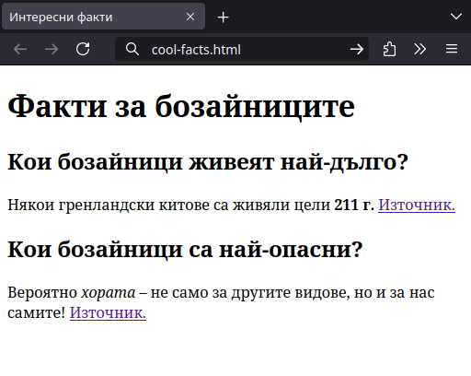
Страница "Cool facts"
Страница съдържаща няколко интересни факта.
Notes:
Линковете използвани тук са:
https://en.wikipedia.org/wiki/List_of_longest-living_organisms https://en.wikipedia.org/wiki/List_of_deadliest_animals_to_humans
<number>

Slide 23
Страница "Cool facts" - решение
Код на страницата от задачата: (DRAFT)
<!DOCTYPE html>
<html>
<head>
<title>Интересни факти</title>
</head>
<body>
<h1>Факти за бозайниците</h1>
<h2>Кои бозайници живеят най-дълго?</h2>
<p>Някои гренландски китове са живяли цели <strong>211 г.</strong> <a href="https://en.wikipedia.org/wiki/List_of_longest-living_organisms#Aquatic_animals">Източник.</a></p>
<h2>Кои бозайници са най-опасни?</h2>
<p>Вероятно <em>хората</em> – не само за другите видове, но и за нас самите! <a href="https://en.wikipedia.org/wiki/List_of_deadliest_animals_to_humans">Източник.</a></p>
</body>
</html>
20
Notes:
<number>

Slide 24
Празна HTML страница
Примерна празна HTML страница:
<!DOCTYPE html>
<html>
<head>
<title> </title>
</head>
<body>
</body>
</html>
20
Notes:
<number>

Slide 25
Въпроси?
Проект "Отворено учебно съдържание по програмиране и ИТ", СофтУни Фондация (лиценз CC-BY-NC-SA)
Notes:
<number>

Slide 26


Лиценз
Този курс (презентации, примери, демонстрационен код, упражнения, домашни, видео и други активи) представлява свободно учебно съдържание и се разпространява под свободен лиценз CC-BY-NC-SA
Проект "Отворено учебно съдържание по програмиране и ИТ" към Фондация "Софтуерен университет":
https://github.com/BG-IT-Edu
Notes:
<number>

